Slide 1
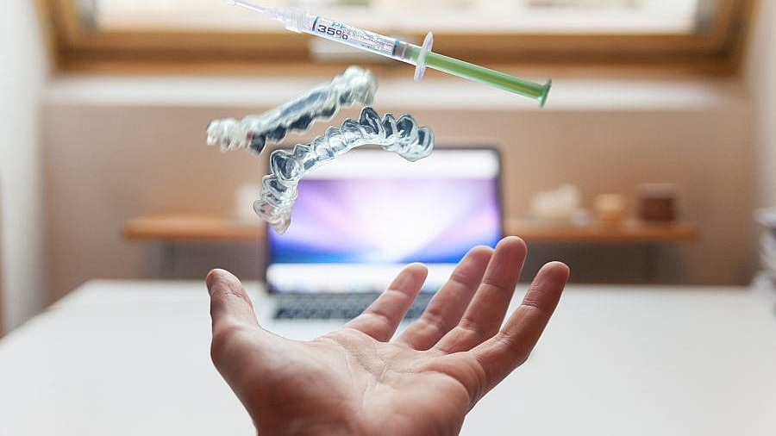
YILDIZ TEKNİK ÜNİVERSİTESİ BİYOMÜHENDİSLİK BÖLÜMÜ BİYOMÜHENDİSLİKTE MALZEME BİLİMİ
Konu 9: Bİyomalzemeler VE ÖZELLİKLERİ
Dersİ Veren Öğretİm Üyesİ: Prof. Dr. Mehmet Burçİn PİŞKİN

Slide 2
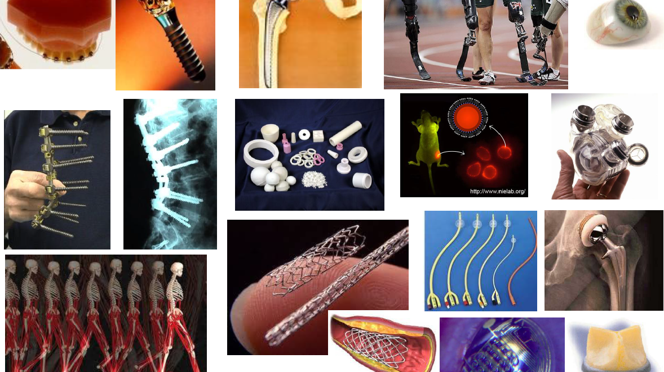
Biyomalzemeler
Biyomalzemeler, insan vücudundaki canlı dokuların işlevlerini yerine getirmek ya da desteklemek amacıyla kullanılan doğal ya da sentetik malzemeler olup, sürekli olarak veya belli aralıklarla vücut akışkanlarıyla (örneğin kan) temas ederler.
Cerrahide biyomalzeme, canlı dokuyla temas içerisinde çalışabilecek, canlı bir sistemin yerine kullanılabilecek malzeme olarak tanımlanmıştır.
Avrupa Biyomalzeme Topluluğuna göre biyomalzemeler biyolojik sistemler ile ara yüzey oluşturarak ya da dokuların, organların ve vücut fonksiyonlarının yerine geçerek iyileşmesini, büyümesini ve onarılmasını sağlayan malzemelerdir.

Slide 3
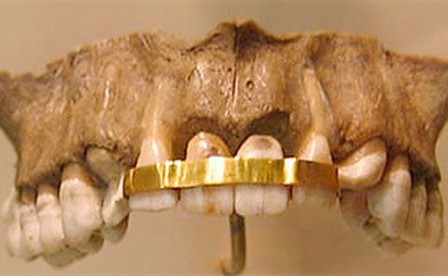
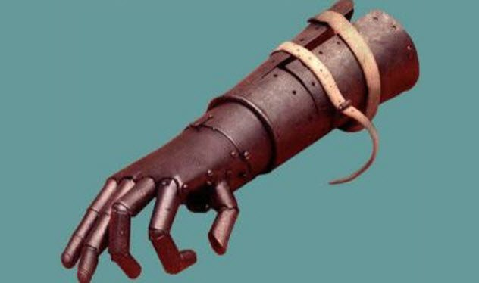
Biyomalzemelerin Tarihçesi
Biyomalzemelerin kullanımı tarihin çok eski zamanlarına kadar uzanmaktadır. Mısır mumyalarında bulunan yapay göz, burun ve dişler bunun en güzel kanıtlarıdır.
Altının diş hekimliğinde kullanımı 2000 yıl öncesine kadar uzanmaktadır.
Bronz ve bakır kemik implantlarının kullanımı milattan önceye kadar gitmektedir.

Slide 4
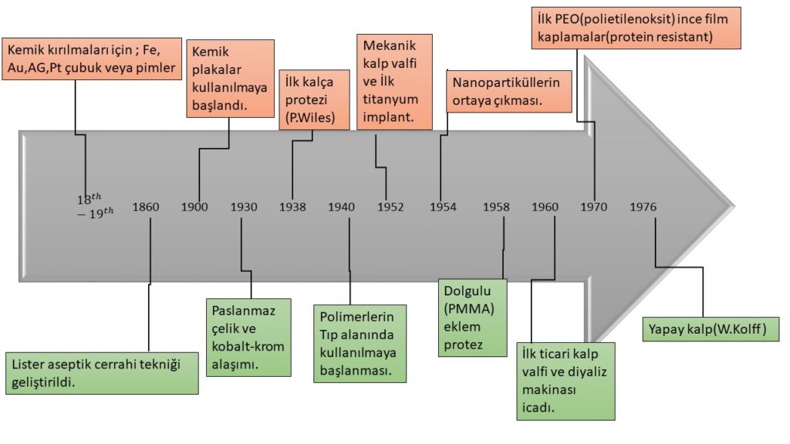
Biyomalzemelerin Tarihçesi
Biyomalzemelerin gelişim süreci üç safhaya bölünebilir. Birinci kısım, 19. yüzyılın ikinci yarısına kadar olan tahta, fildişi gibi metal olmayan malzemelerle altın, gümüş ve bakır gibi yaygın olarak bulunan metallerin kullanımıdır.
İkinci kısım, biyomalzemelerde önemli ilerlemelerin olduğu 1850–1925 yıllar arasıdır. Bu yıllar arasında özellikle anestezinin keşfi ile cerrahi operasyon sırasında hastanın acı hissetmemesinden dolayı insanların biyomalzemelere talebi artmıştır. Ayrıca X ışınının keşfi ile vücuttaki hasarlı bölgelerin daha iyi belirlenebilmesi ve ne tür bir hasarın olduğu gözlemlenebilmiştir.
1925’ten günümüze kadar olan bölüm ise özellikle iki büyük dünya savaşının da etkisiyle en hızlı ilerlemenin olduğu dönemdir. Bu dönemden sonra günümüzde kullandığımız biyomalzeme türleri ortaya çıkmıştır.
https://pdfhoney.com/download/compresspdf

Slide 5
Biyomalzemelerin Tarihçesi
19. yüzyıl ortasından itibaren yabancı malzemelerin vücut içerisinde kullanımına yönelik ciddi ilerlemeler kaydedilmiştir. Örneğin 1880’de fildişi protezler vücuda yerleştirilmiştir. İlk metal protez 1938’de üretilmiştir.
1960’lara kadar kullanılan bu protezler, metal korozyona uğradığında ciddi tehlikeler yaratmıştır. 1972’de alümina ve zirkonya isimli iki seramik yapı herhangi bir biyolojik olumsuzluk yaratmaksızın kullanılmaya başlanmıştır, ancak inert yapıdaki bu seramikler dokuya bağlanamadıklarından çok çabuk zayıflamışlardır.
Biyomalzemeler, yalnızca implant olarak değil, ekstrakorporeal cihazlarda (vücut dışına yerleştirilen ama vücutla etkileşim halindeki cihazlar), çeşitli eczacılık ürünlerinde ve teşhis kitlerinde de yaygın olarak kullanılmaktadır.

Slide 6
Biyomalzemelerde Karşılaşılan Sorunlar
Fakat biyomalzemelerin insan vücudunda yaygın olarak kullanılması ile beraber bazı sıkıntılar ve sınırlamalar ortaya çıkmıştır. Bunlar;
▪Pıhtılaşma,
▪Korozyon,
▪Kireçlenme,
▪İltihaplanma,
▪Hücre zehirlenmesi,
▪Kan ile uyuşmazlık,
▪Mekanik özelliklerde kısıtlar (esneklik, hafiflik, dayanım, yorulma, ömür),
▪Ekonomiklik,
▪Hammadde sıkıntısı,
▪Cerrahi olarak tatbik edilebilirlik, uygulanabilirlik,
▪Tasarım, şekillendirilebilirlik, üretim,
▪Onarılabilirlik, onarım koşulları.

Slide 7
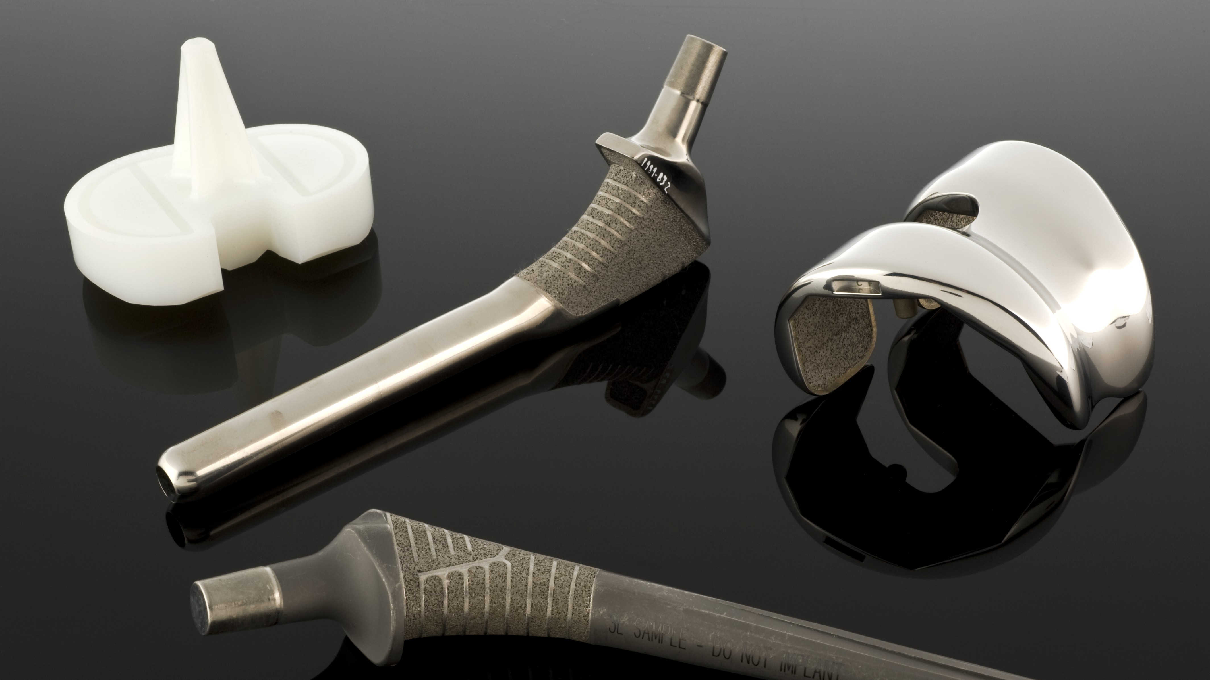
Biyomalzemelerden Beklenenler ve Üretim Süreci
Genelde biyomalzeme olarak kullanılan bir malzemeden;
Yerini aldığı dokunun malzeme mekanik özelliklerine yakın olması (esneklik, hafiflik mukavemet, aşınma direnci, mekanik bütünlük ve uyumluluk)
Kimyasal tepkimeye duyarsız-inert olması (iltihaplanma, kangren (doku ölümü), pıhtılaşma, enfeksiyon, korozyon, hücre zehirlenmesi, bakteriyel vs. olumsuz etkiler doğurmaması bakımından biyolojik bütünlük ve uyumluluk)
Ekonomik, uygulanabilir ve üretilebilir olması (hammadde temini, cerrahi olarak tatbik edilebilirlik, uygulanabilirlik, tasarım, şekillendirilebilirlik, onarılabilirlik ve diğer şartlar) gibi temel özellikler beklenmektedir.

Slide 8
Biyomalzemelerden Beklenenler ve Üretim Süreci
Hangi işlev için kullanılacak olursa olsun bir biyomalzemenin üretimi, birbirinden ayrıntılı basamaklar takip edilerek gerçekleştirilmektedir. Söz konusu süreç;
Malzemede kullanılacak hammaddeler ve özelliklerinin incelenmesi
Malzemenin en fonksiyonel şekilde tasarlanması ve yerleştirileceği vücut dokularıyla uyumluluğunun araştırılması
Malzemenin üretimi için uygun yöntemin belirlenmesi ve üretimin yapılması
Vücut sıvılarına çok benzeyen bir iyon bileşimine sahip olan çözeltiler kullanılarak ürüne gerekli vücut dışı (in vitro) karakterizasyon analizlerinin (stimulated body fluid-SBF/yapay vücut sıvısı testi) uygulanması
Etik kurul kararı ile vücut içi (in vivo) testlerin tatbik edilmesi amacıyla öncelikle bir denek hayvanında ve alınan sonuçlara bağlı olarak daha sonra gönüllü hastalar üzerinde malzemenin denenmesi
Düzenleyici makamlardan onay alması ve ticarileştirilmesi

Slide 9
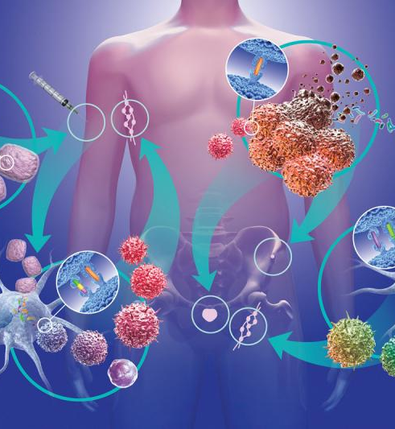
Biyomalzemelerin Kullanım Alanları
En çok kullanıldıkları alanlar;
Etken madde salım sistemleri
Hücre yenilenmesi ve hücre transplantasyonunda uygulanışları
Ortopedik amaçlı kullanımlarıdır.
Etken madde salım sistemi olarak; difüzyon kontrollü, şişme kontrollü, magnetik kontrollü sistemler kullanılabilmekte ve istenen salım şekline göre değişik polimerler seçilebilmektedir. Örn. Polilaktikasit (PLA), silikon, sellüloz türevleri, etilenvinilasetat- kopolimeri (EVAC), polimetilmetakrilat (PMMA).
Özellikle polipeptid yapıdaki ilaç etken maddeleri için salım sistemi olarak kullanılanlar son derece günceldir. Polipeptid yapıdaki etken maddelerin birçoğunun gastro intestinal sistemde absorbsiyonu çok zayıftır. Ayrıca asit ve/veya enzimlerle parçalanmaları, denature olmaları söz konusudur. Bu maddelerin oral veya transdermal kullanımları sonucunda biyoyararlılıklarında düşme olduğu gözlenmektedir.

Slide 10
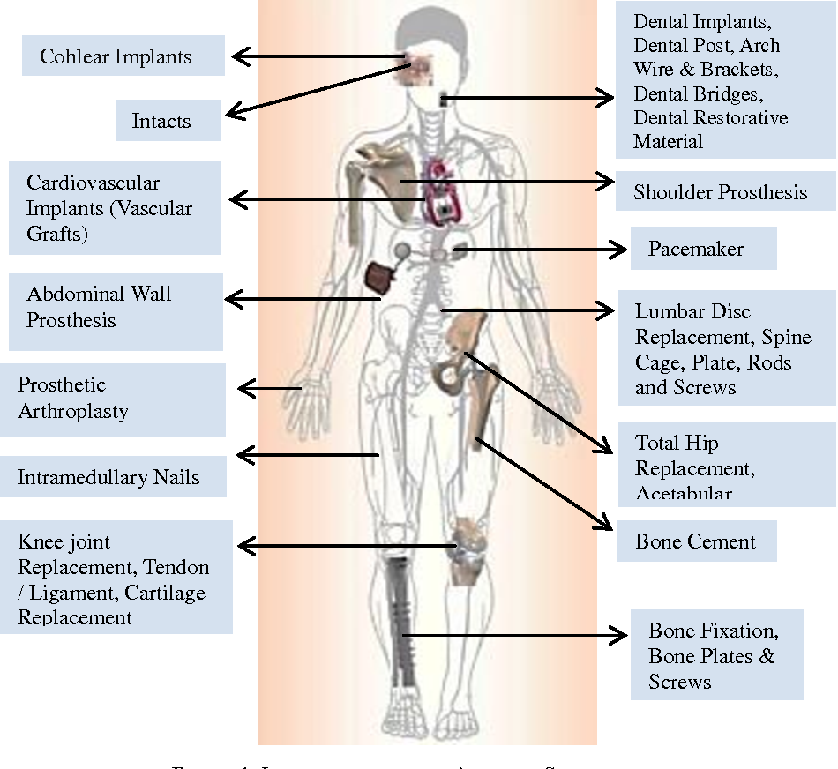
Biyomalzemelerin Kullanım Alanları
Doku yenilenmesi amacıyla da polimerik biyomateryallerin kullanılması söz konusudur. Kıkırdak, kemik, periodontal doku, sinirlerin tamiri gibi çeşitli uygulama örnekleri vardır.
Birçok doku tipinin temel madde ekstresi olan kollajen sıklıkla kullanılarak, dokuların yeniden yapılabileceği in vivo olarak gösterilmiştir. Ancak bu maddelerin mekanik kuvvetleri yetersiz olduğundan seri üretimleri zordur.
Ortopedik doku ve onun yerini alacak olan sistemler; eklem protezleri, küçük veya büyük protez birleştiricileri, kemikteki deformasyonu düzelten implantlar, kemiğin yerini alan biyomateryaller, suni lifler, kalp kapakçığı implantlarını kapsamaktadır.

Slide 11
Biyomalzemelerden Beklenen Temel Özellikler
Biyomalzemeler vücuda yerleştirildiklerinde doku ile tepkimeye girerler. Bunlar toksik veya toksik olmayan tepkimeler olmak üzere ikiye ayrılır.
Eğer verilen tepkime toksik ise canlı dokunun o malzemeyi kabul etmediğini ve çevre dokuların ölümünün gerçekleştiği anlamına gelmektedir.
Eğer verilen tepki toksik değil ise biyomalzemeler biyoaktif ya da biyoinert olarak değerlendirilmektedir.
Malzeme biyoinert ise bu durumda implant malzemesi üzerinde farklı kalınlıkta fiberimsi doku oluşmaktadır.
Biyoaktif olması durumda ise malzeme ile dokunun arasında güçlü bir bağ oluşur.
Bir diğer olasılık ise malzemenin “resorbable” yani emilen olması durumudur ve malzeme çevre dokular tarafından emilerek onların yerine geçmektedir.

Slide 12
Dokuların yabancı malzemelere verdikleri tepkiler

Slide 13
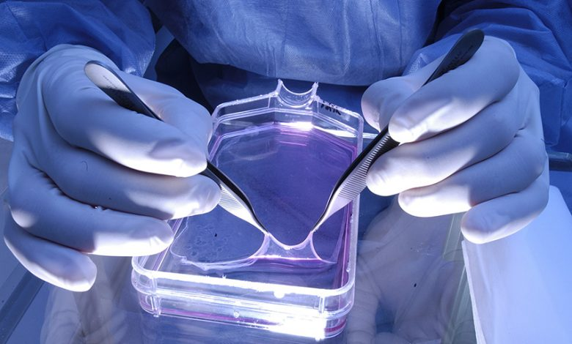
Biyomalzemeler, konak canlıda oluşturabilecekleri biyolojik etkilere göre aşağıda sınıflandırılmışlardır. Bunlar;
Toksik Etki
Biyotolere Etki
Biyoinert Etki
Biyoaktif Etki
Biyoemilebilen (bozunurluk)

Slide 14
Toksik Etki: Ortopedi ve travmatolojide kullanılan biyomalzemeler birçok testten geçtikten ve biyouyumluluğu onandıktan sonra kullanım alanına girmektedirler. Tüm bu testlere rağmen biyomalzemelerin allerjik, immün, nonimmün, mutajenik, kanserojenik ve inflamatuar etkileri olabilmektedir. Bu yüzden, kullanılacak biyomalzemenin test sonuçları çok önemlidir.

Slide 15
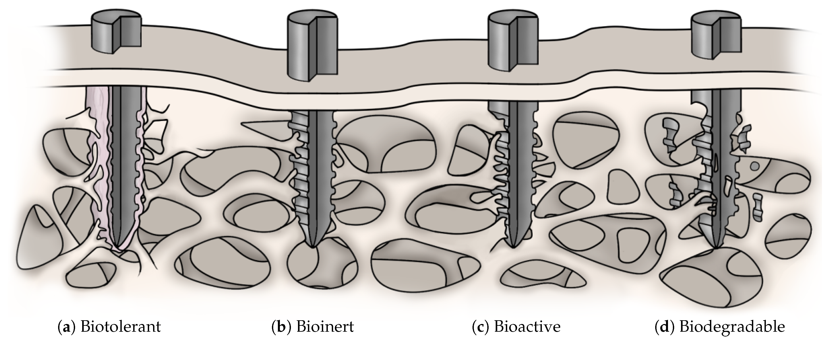
Biyotolere Etki: Biyomalzeme uygulandığı bölgede, sınırlı fibröz doku ile çevreleniyorsa biyotolere etkiden söz edilmektedir. Günümüzde kullanılan çoğu biyomalzemede bu durum görülmektedir.
Biyoinert Etki: Biyomalzeme, uygulandığı kemik dokuyla, arada sınırlı fibröz bir doku olmadan birleşmektedir. Çoğu zaman biyomalzemeler uygulandıkları dokuyu, dokular da kendilerine uygulanan metaryali etkilemek çabasındadırlar. Biyoinert etki, bu tür etkileşimlerin görülmediği biyomalzeme-doku ilişkisine verilen addır.

Slide 16
Biyoinert malzemelerin en büyük özellikleri doku ile etkileşime girdiklerinde fiziksel ve mekanik özelliklerini korumalarıdır. Bu sayede korozyon ve aşınmaya karşı direnç gösterirler. Biyoinertlik durumunda doku ile bitişik yaşayan hücreler herhangi bir tepkime göstermezler fakat yerel hücreleri mekanik hasardan korumak amacıyla implant yüzeyine yakın bölgelerde koruyucu fiberimsi hücreler büyütürler.
İmplant ve doku arasında oluşan ve yapışmayan fiberimsi hücreler implantı dokudan izole ederek koruyucu bir mekanizma oluşturur ve zamanla bütün implantı kaplar. Metal ve polimerik implantlar genellikle bu fiberimsi kapsül arayüzeyini oluştururlar. Arada oluşan bu kapsülün kalınlık değeri malzemenin biyoinert olma derecesine bağlıdır ve biyoinertlik derecesini etkileyen faktörler tablo da verilmiştir. Zirkonya ve alümina gibi malzemelerde oluşan bu fiberimsi yapının kalınlığı metalik implantlarda gözlenenlere oranla daha düşüktür.
Biyonert malzemelere örnek olarak alümina, zirkonya, pirolitik karbonlar, titanyum ve titanyum dioksit verilebilir. Bu malzemeler yüke maruz kalan uygulamaların ve statik uygulamaların her ikisinde de kullanılmaktadır. Yük taşıyan uygulamalar için genellikle kemik levhalarda, kemik vidası olarak ve femoral başı olarak tercih edilen biyoinert malzemeler statik uygulamalarda ise havalandırma borusu, sterilizasyon cihazları gibi uygulamalarda kullanılmaktadır.

Slide 17
Biyoaktif Etki: Biyomalzeme, uygulandığı dokuda, benzer hücrelerin oluşumunu yardım ediyorsa biyoaktif etkiden söz edilebilmektedir.
Biyoaktiflik durumunda implant ve doku arasında bağ oluşumu gerçekleşir ve oluşan bu bağ implant ile doku arasında gerçekleşecek hareketi engeller. Doğal dokuların iyileşme sürecinde yaptığı gibi onları taklit eder ve zamanla değişime uğrarlar. Eğer biyoaktif yüzeydeki değişim çok hızlı gerçekleşir ise malzeme çok hızlı çözünür ve doku ile yer değiştirir. Bu tür malzemelere “emilebilen” (resorbable) malzemeler denir. Emilebilen malzemeler vücut sıvısı tarafından rahatça bozunabilir ve makrofajlar tarafından rahatça sindirilebilirler. Çözünen bu malzemeler kimyasal açıdan toksin olmamalı ve hücrelere zarar vermeden kaybolmalıdırlar.

Slide 18
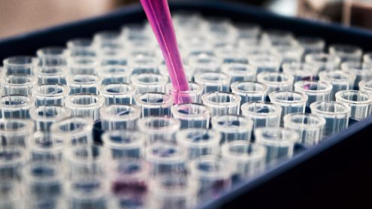
Biyouyumluluk
Biyomalzemeler, insan vücudunun çok değişken koşullara sahip olan ortamlarında kullanılırlar. Örneğin vücut sıvılarının pH değer farklı dokulara göre 1 ila 9 arasında değişir.
Araştırmacılar, “biyomalzeme” ve “biyouyumluluk” terimlerini, malzemelerin biyolojik performanslarımı belirtmek için kullanmışlar.
Biyouyumlu olan malzemeler, biyomalzeme olarak adlandırılmıştır. Biyouyumluluk; uygulama sırasında malzemenin vücut sistemine uygun cevap verebilme yeteneği olarak tanımlanmıştır.
Biyouyumlu, yani ‘vücutla uyuşabilir’ bir biyomalzeme, kendisini çevreleyen dokuların normal değişimlerine engel olmayan ve dokuda istenmeyen tepkiler (iltihaplanma, pıhtı oluşumu, vb) meydana getirmeyen malzemedir. Biyouyumluluk kısaca, malzeme ve vücut sıvılarının kimyasal etkileşimi ve bu etkileşimin fizyolojik sonuçlarının vücuda ne kadar zarar verip vermediğidir.

Slide 19
Tıbbi cihazların biyouyumluluk performansları ve testleri ISO 10993 Tıbbi Cihazların Biyolojik Değerlendirilmesi standart serisine tabiidir.
ISO 10993 standart serisi, genel olarak tüm dünyada en fazla kabul gören biyouyumluluk test referansı olsa da; bazı spesifik ülkelerde (örn. Çin, Amerika, Kanada gibi) biyouyumluluk test gereklilikleri birtakım farklılıklar gösterebilmektedir.

Slide 20
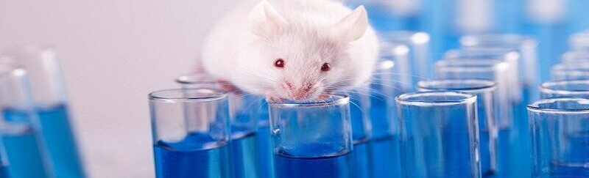
Biyouyumluluk Testleri
Dünyanın her bölgesinde, tıbbi cihaz üreticileri ürünlerinin biyouyumluluk performansını kanıtlamakla yükümlüdür. Çoklukla, Tıbbi cihazların biyouyumluluk performansı ISO 10993-1 Tıbbi cihazların biyolojik değerlendirilmesi – ISO 10993-1: 2009 Bölüm 1: Bir risk yönetim sürecinde değerlendirme ve deney standardında belirlenen cihaz sınıflandırmasına uygun olarak seçilmekte ve en genel anlamda diğer slaytlarda anlatılan biyolojik etkilere göre değerlendirilmektedir:

Slide 21
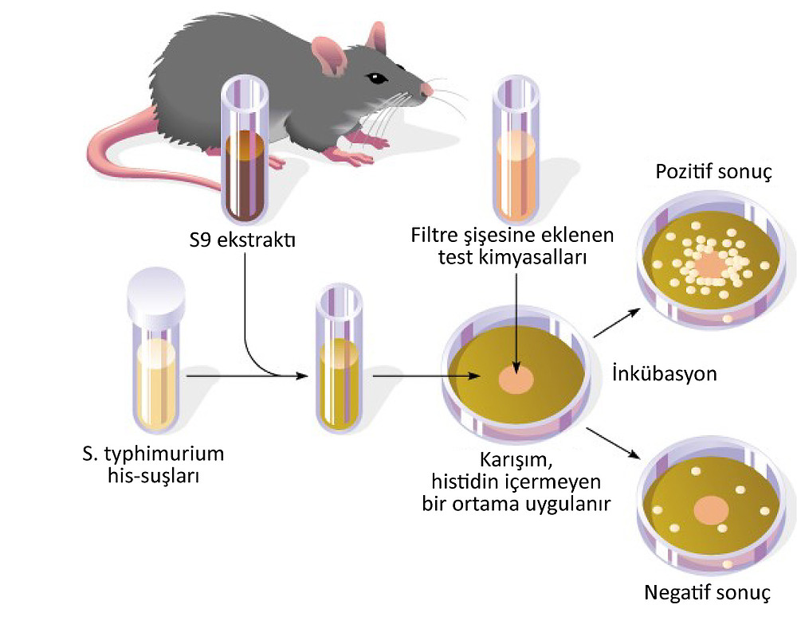
Genotoksisite Testi (TS EN ISO 10993-3)
In vivo genotoksisite testleri de proliferasyon ve farklılaşma gibi hücresel davranışın modifikasyonuna yol açan DNA'daki değişiklikleri inceler.
Kemirgenler üzerindeki in vivo mikronükleus testleri, canlı organizmalardaki genotoksisiteyi değerlendirmek için kullanılan ana test teknikleri türüdür. Bununla birlikte, kemik iliği sitogenetik testi, kromozom analizi, kemirgen baskın öldürücü testi ve memeli germ hücresi sitogenetik testi gibi diğer testler de kullanılabilir. Bununla birlikte, test seçimi, test malzemesine, özelliklerine ve prosedürel fizibilitesine bağlı olacaktır.
Bu kapsamda yapılan genotoksisite deneyi, deney numunelerinin gen mutasyonlarına, kromozom yapısındaki değişikliklere veya diğer DNA veya gen değişikliklerine neden olup olmadığını tayin etmek amacıyla memeli veya memeli olmayan hücrelerin (bakteri, maya veya mantarlar) kullanıldığı testlerdir. Bu kapsamda ISO 10993-3 standardının referans gösterdiği OECD 471 standardına uygun olarak bakterideki (Salmonella typhimurium) gen mutasyonlarının tayini şeklinde bu deney uygulanmaktadır (AMES testi).

Slide 22
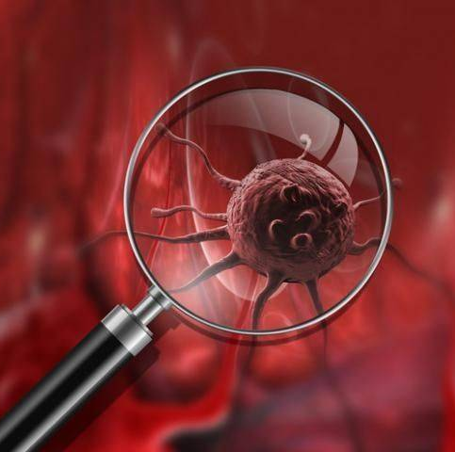
Karsinojenite Testi (TS EN ISO 10993-3)
Tıbbi materyallerin veya ekstraktlarının tümörijenik etkilerini değerlendirmek için kanserojenlik testleri kullanılır. Tıbbi cihazların neden olduğu tümörijenik etkiler yaygın değildir, ancak sızabilir materyaller tümör oluşumunun olası bir nedeni olarak kabul edilebilir. Ek olarak, biyouyumluluk kaplamaları için nano ve mikro ölçekli malzemelerin artan kullanımıyla birlikte, cihazların/malzemelerin kanserojenliğinin daha iyi değerlendirilmesi için in vitro ve in vivo testler kullanılarak tümörijenik etkilerinin tam olarak anlaşılması gerekir.

Slide 23
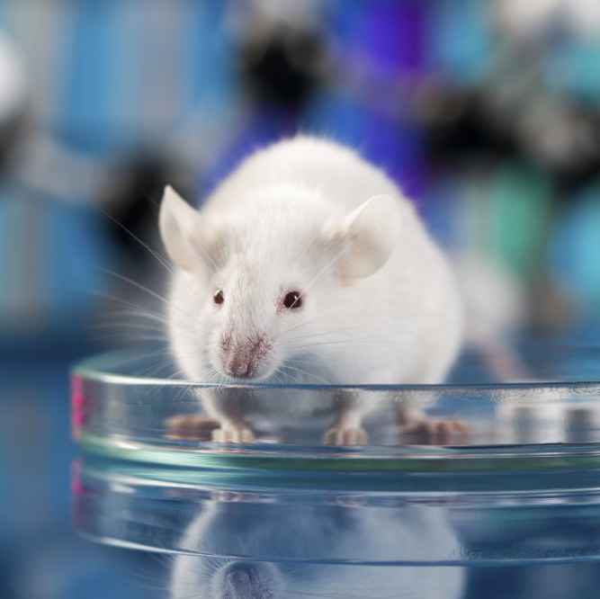
Üreme ve Gelişimsel Toksisite Testi (TS EN ISO 10993-3)
Bu testler, tıbbi cihazların/ malzemelerin veya bunların ekstraktlarının canlı organizmaların üreme işlevi, embriyonik gelişim ve doğum öncesi ve doğum sonrası erken dönem gelişimi üzerindeki etkisini değerlendirmek için tasarlanmıştır. Bu amaca yönelik testler ve biyo-tahliller, yalnızca konağın üreme potansiyeli üzerinde olası bir olumsuz etki olduğunda dikkate alınır.

Slide 24
Hemouyumluluk (Kan Uyumluluğu) Testi (TS EN ISO 10993-4)
Bu test, kanın ve bileşenlerinin tıbbi cihazlar/malzemeler üzerindeki etkisini incelemek için kullanılır.
In vivo hemouyumluluk testleri esas olarak ilgilenilen dokunun geometrisini, temasını ve akış dinamiklerini simüle etmek için tasarlanmıştır. Bu testler vasküler biyomateryallerin, kalp kapakçıklarının ve benzeri diğer cihazların tasarımında çok önemlidir.
Bununla birlikte, genel olarak hemouyumluluk, kanla temas gerektiren ve bir bağışıklık tepkisine duyarlı tıbbi cihazların/biyomalzemelerin, örneğin inorganik biyomateryallerden, metalden ve kalsiyum gibi temel minerallerden yapılmış ortopedik veya dental biyomalzemelerin biyouyumluluğu hakkında da bilgi sağlar. tabanlı kompozitler. Hemouyumluluk testlerinin kullanımı yaygındır ve tromboz, pıhtılaşma ve trombosit aktivasyonunun test materyalinin başarısını belirlemede önemli bir rol oynadığı cihazlar için yaygın olarak kabul edilir.

Slide 25
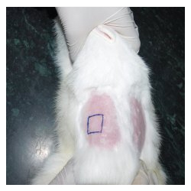
Duyarlılık, Tahriş ve İntrakütan Reaktivite Testi (TS EN ISO 10993-10)
Bu testler esas olarak malzemelerin/cihazların etkilerine veya bunların cilt dokusu üzerindeki sızabilirliklerine duyarlılık veya alerjik reaksiyonlar açısından bakar. Süzülebilir kimyasallara bağlı hassasiyet veya alerjik reaksiyonlar genellikle cilt üzerinde test edilir; tahriş testleri biyomalzeme özlerini kullanır ve bunların yerel doku üzerindeki etkilerine bakar.
İntrakütan testler, adından da anlaşılacağı gibi, materyal veya cihaz ekstreleri enjekte ederek intradermal dokunun reaktivitesini kontrol etmek için kullanılır.

Slide 26
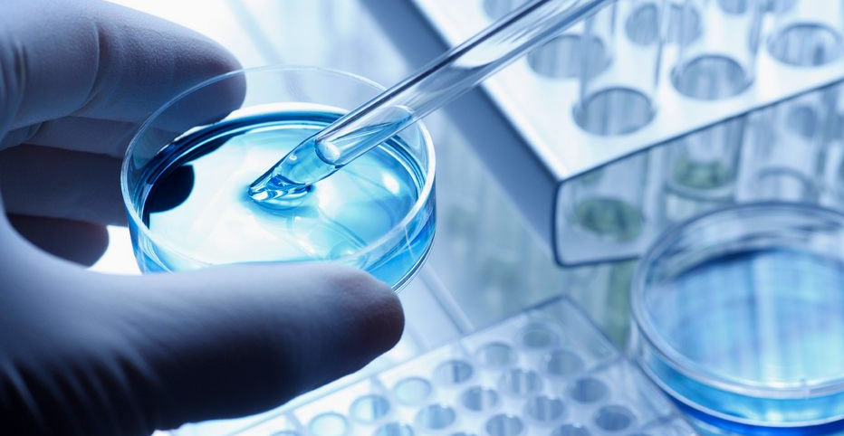
Sistemik Toksisite Testi (TS EN ISO 10993-11)
Sistematik toksisite testleri, vücuda sızmış olabilecek maddelere odaklanarak yeni malzemelerin veya cihazların etkisine bakar. Bu tip testler tasarlanırken malzemenin çeşitli kimyasal ve fiziksel özellikleri göz önünde bulundurulur.
Sistematik toksisite testleri dört alt bölüme ayrılabilir; Akut, subakut, subkronik ve kronik toksisite, test materyalinin hayvan modeline verilmesinden itibaren geçen süreye ve gözlenecek yan etkilere bağlı olarak.
Akut toksisite, tek veya çoklu dozlarda sızabilir materyallerin uygulanmasından 24 saat sonra gözlenen advers etkiler olarak kabul edilirken, subakut toksisite ve subkronik toksisite, sırasıyla 14-28 gün sonra ve 90 güne kadar ortaya çıkan olumsuz etkilere atıfta bulunur. Ayrıca, subkronik toksisitenin uzantısı, 90 günden fazla bir süreyi içeren kronik toksisite olarak adlandırılır.

Slide 27
İmplantasyon Testi (TS EN ISO 10993-6)
Bu test, implante edilen materyalin çevredeki canlı dokuların yapısı ve işlevi üzerindeki olası patolojik etkisini değerlendirmek için kullanılır. İmplantı çevreleyen doku, histolojik teknikler kullanılarak mikroskobik düzeyde analiz edilir. Genellikle histolojik bölümlerin immünolojik boyaması, implantı çevreleyen hücre tipini, kollajen birikimini ve düzenini vb. belirlemek için kullanılır. Bir implantasyon testi sırasında değerlendirilen diğer bilgiler, enflamatuvar hücrelerin dağılımını ve sayısını, bunların implanta olan mesafesini ve fibröz kapsülün kalınlığını ve vaskülaritesini içerir. Gözenekli materyallerin içinde veya çevresinde doku büyümesinin kalitesi ve miktarı, doku apoptozu, nekroz, hücre proliferasyon hızı, trombüs oluşumu ve endotelizasyon, bir in vivo implantasyon çalışması sırasında değerlendirilebilecek diğer hususlardır. Bu amaç için kullanılan hayvanın seçimi genellikle implantasyon yeri, süresi, boyutu ve gerekli bilgiler gibi çeşitli faktörlere bağlıdır. Sıçanlar, fareler veya tavşanlar gibi küçük hayvanlarda 12 haftaya kadar kısa süreli çalışmalar yapılabilirken, uzun süreli çalışmalar normalde domuz, koyun veya genç inekler gibi büyük hayvanlarda yürütülür.

Slide 28
http://www.cellbiocontrol.net

